Slide 1


“DE ESPALDA AL EGOÍSMO”
MÁS CERCA DE LA COMUNIDAD
ESCUELA SABÁTICA
IGLESIA ADVENTISTA DEL 7° DÍA

Slide 2


Slide 3
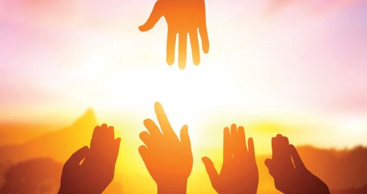
SERVICIO DE CANTO
#496 “SUS MANOS SOMOS”, #497 “MANOS”

Slide 4
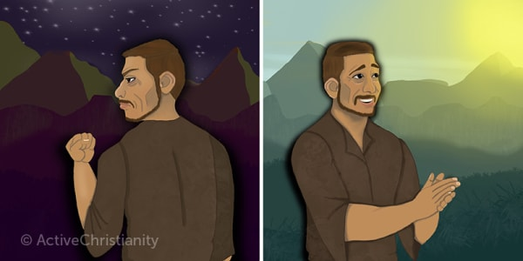
ORACIÓN DE RODILLAS
“Si Cristo está en el corazón, aparecerá en el hogar, en el taller, en el mercado, en la iglesia. El poder de la verdad será percibido porque elevará y ennoblecerá la mente y suavizará y subyugará el corazón, llevando a todo el ser humano a la armonía con Dios”. Reflejemos a Jesús pág. 49
Oremos para ser transformados por el Espíritu Santo, que podamos derramar su luz sobre el mundo.

Slide 5

LECTURA BÍBLICA
“Amarás al Señor tu Dios con todo tu corazón, y con toda tu alma, y con toda tu mente y con todas
tus fuerzas... Y el segundo es semejante: Amarás a tu prójimo como a ti mismo”.
Marcos 12:30, 31

Slide 6
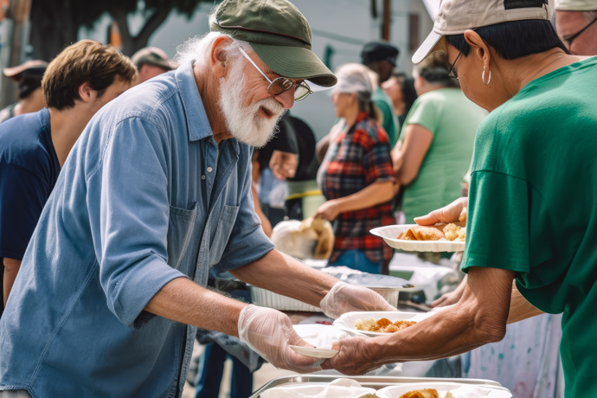
PROPÓSITO
Hacer conciencia, sobre la función que Dios espera que cada cristiano desempeñe,
en la satisfacción de las necesidades de los pobres y el sufrimiento en la comunidad, sin discriminación ni
prejuicios.

Slide 7
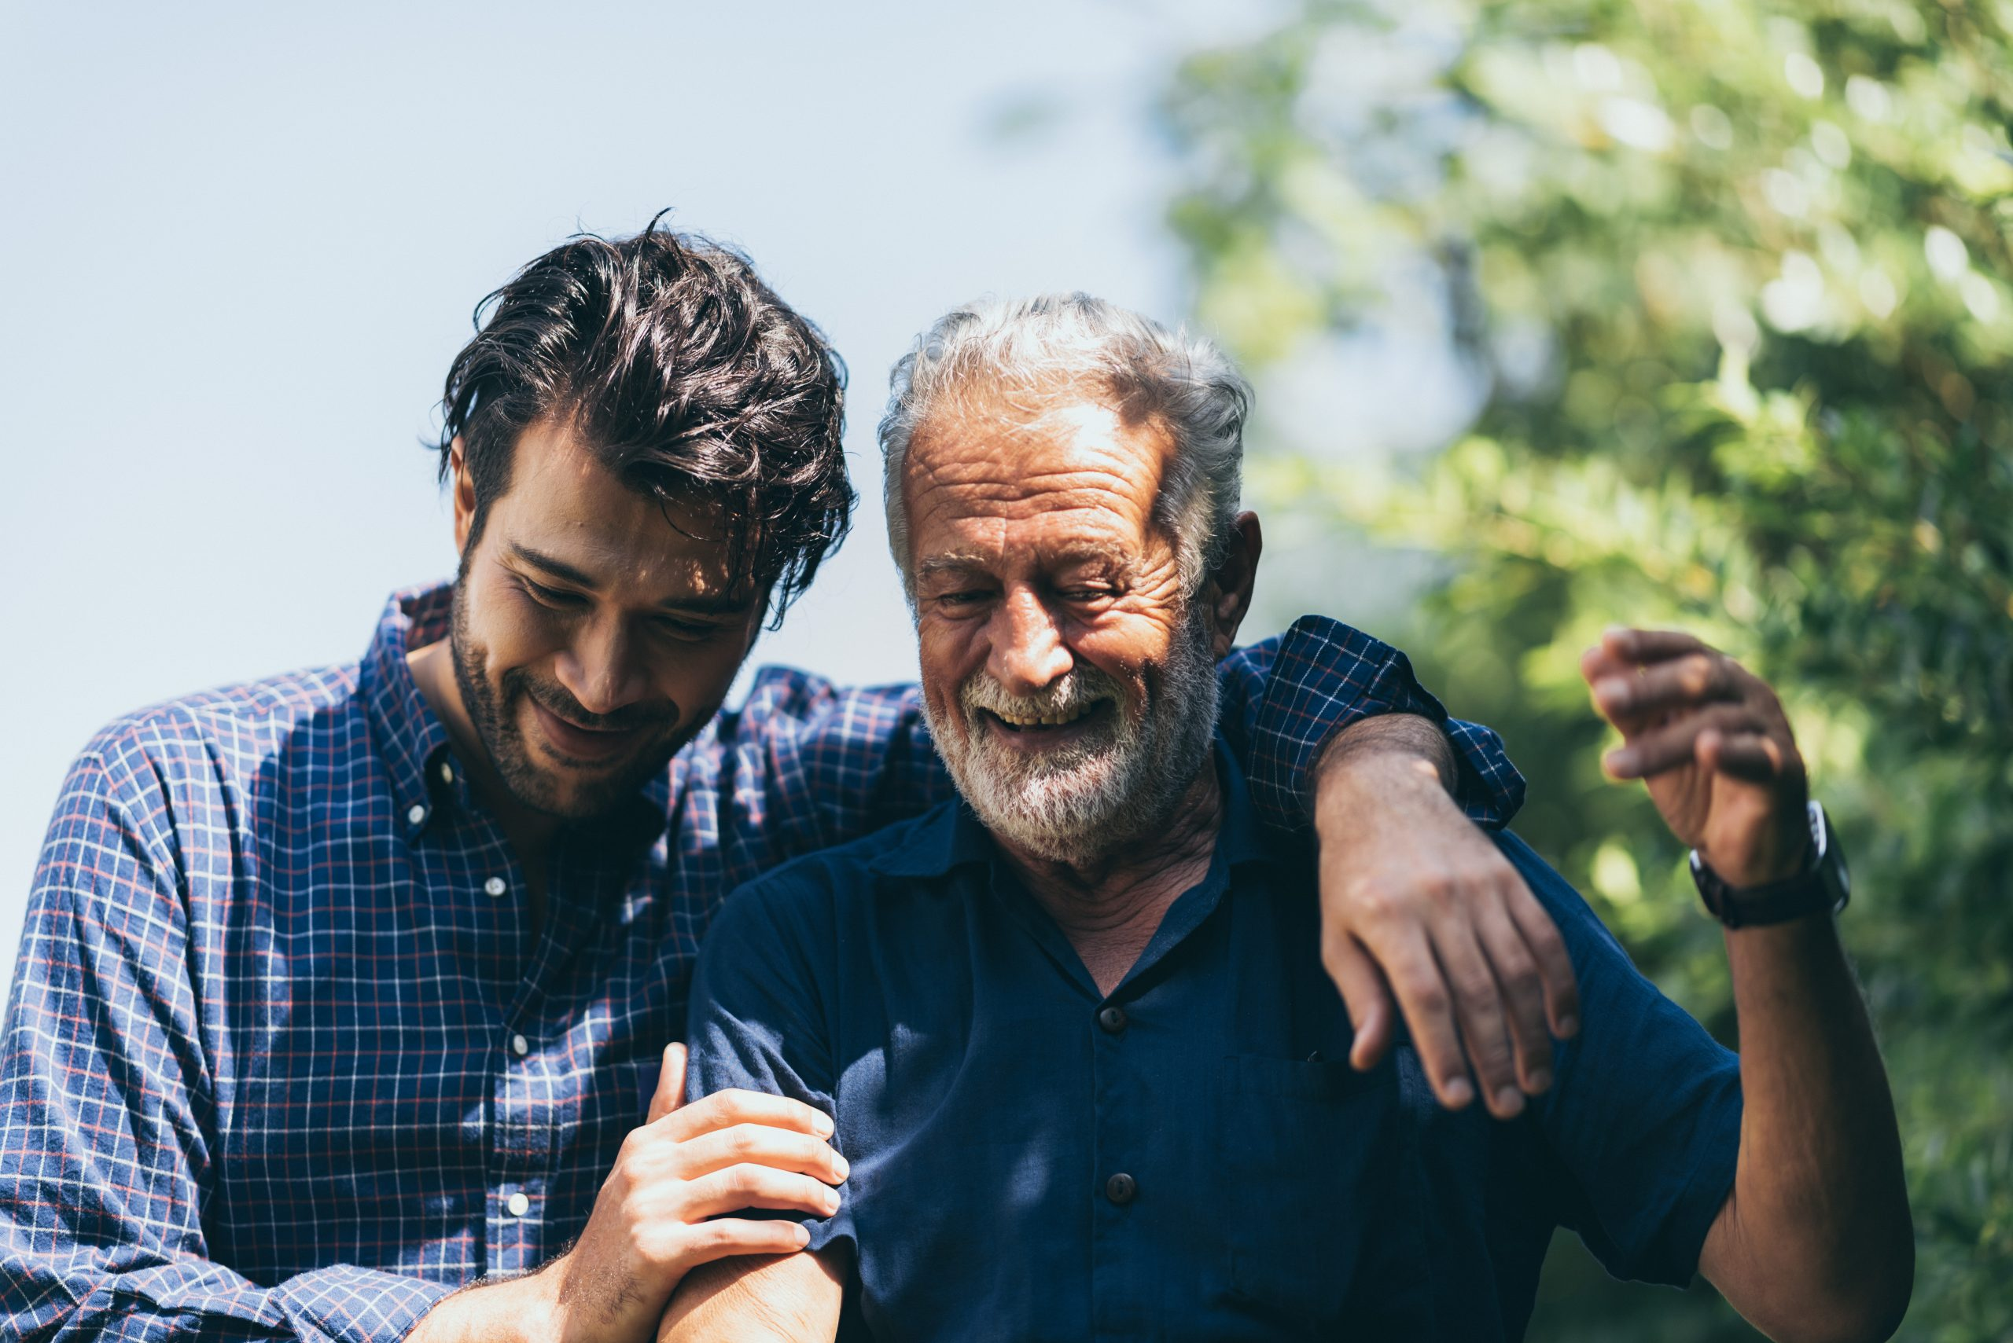
INTRODUCCIÓN
“Si nos amamos unos a otros, Dios permanece en nosotros, y su amor se ha perfeccionado en
nosotros” (1 Juan 4:12), y ese amor no puede ser reprimido...

Slide 8
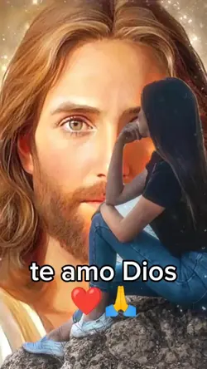
Sólo llegando a ser participantes de la naturaleza divina puede cumplirse la ley de Dios en los seres
humanos. Sólo los que aman a Dios con todo su corazón, alma, mente y fuerza, y a sus prójimos
como a sí mismos, pueden dar gloria a Dios en las alturas,
y en la tierra paz, buena voluntad para con
los hombres.

Slide 9
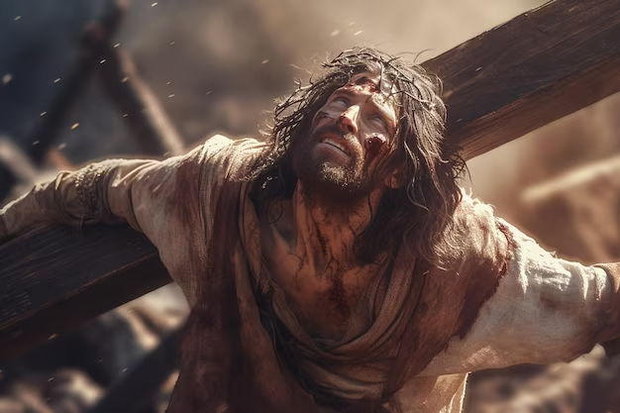
Esta fue la obra de Cristo, y cuando su obra es apreciada y representada por sus
seguidores, se alcanzará el gran resultado en el “gozo que le fue propuesto”, es decir, en la salvación
de las almas por las que entregó su vida.
Ser Semejante a Jesús pág. 382

Slide 10
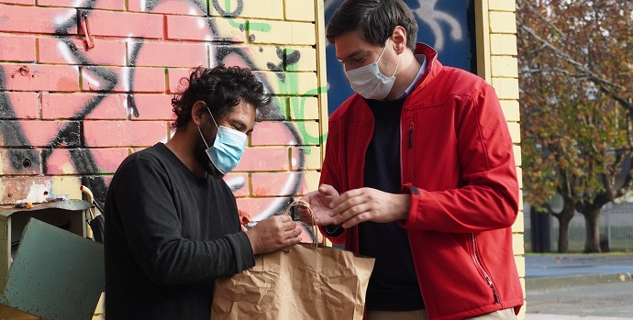
Hoy podemos empezar a dar la espalda al egoísmo para actuar en favor de los demás, “Quizás no
cambiarás el mundo al ayudar a una persona, pero cambiarás el mundo de esa persona”.

Slide 11
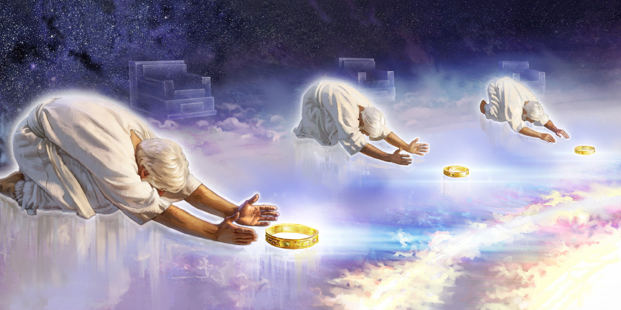
Grande es el misterio de la piedad. Nuestra alma debe ser vivificada, elevada y arrobada por el tema
del amor del Padre y del Hijo hacia el ser humano.
Los discípulos de Cristo deben aprender aquí a
reflejar en cierto grado este misterioso amor; así se prepararán para unirse con todos los redimidos que atribuirán “al que está sentado en el trono, y al Cordero... la alabanza, la honra, la gloria y el poder, por los siglos de los siglos”.
Ser Semejante a Jesús p.19

Slide 12

No podemos esperar a que se produzca un milagro en nuestro carácter hasta que Cristo venga, hoy es el tiempo de empezar a formar nuestro carácter para la vida futura e inmortal… “Debemos manifestar, por medio de nuestras palabras y obras, que comprendemos la gran responsabilidad que descansa sobre nosotros.

Slide 13

Nuestra luz debe resplandecer tan claramente que los demás puedan ver que glorificamos al Padre
en nuestro diario vivir” (Hijos e Hijas de Dios pág.6)
y en el servicio a nuestra comunidad.

Slide 14
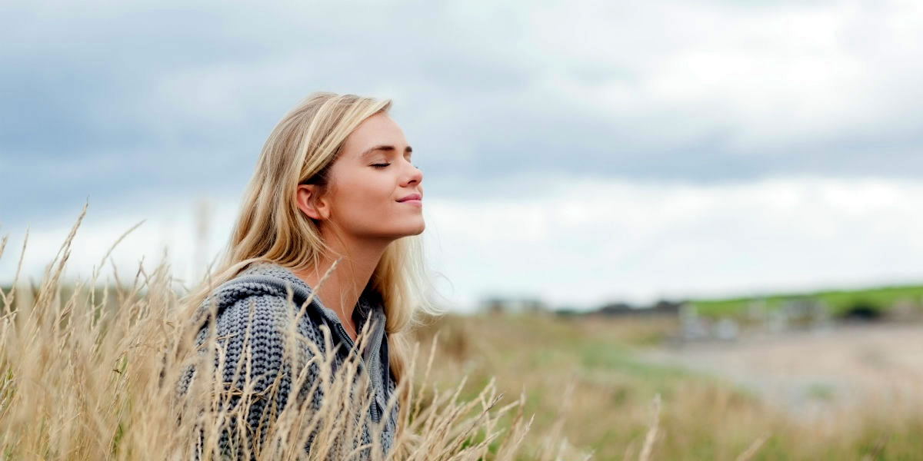
HIMNO DE ALABANZA
#610 “ESCUCHAMOS TU LLAMADA”

Slide 15
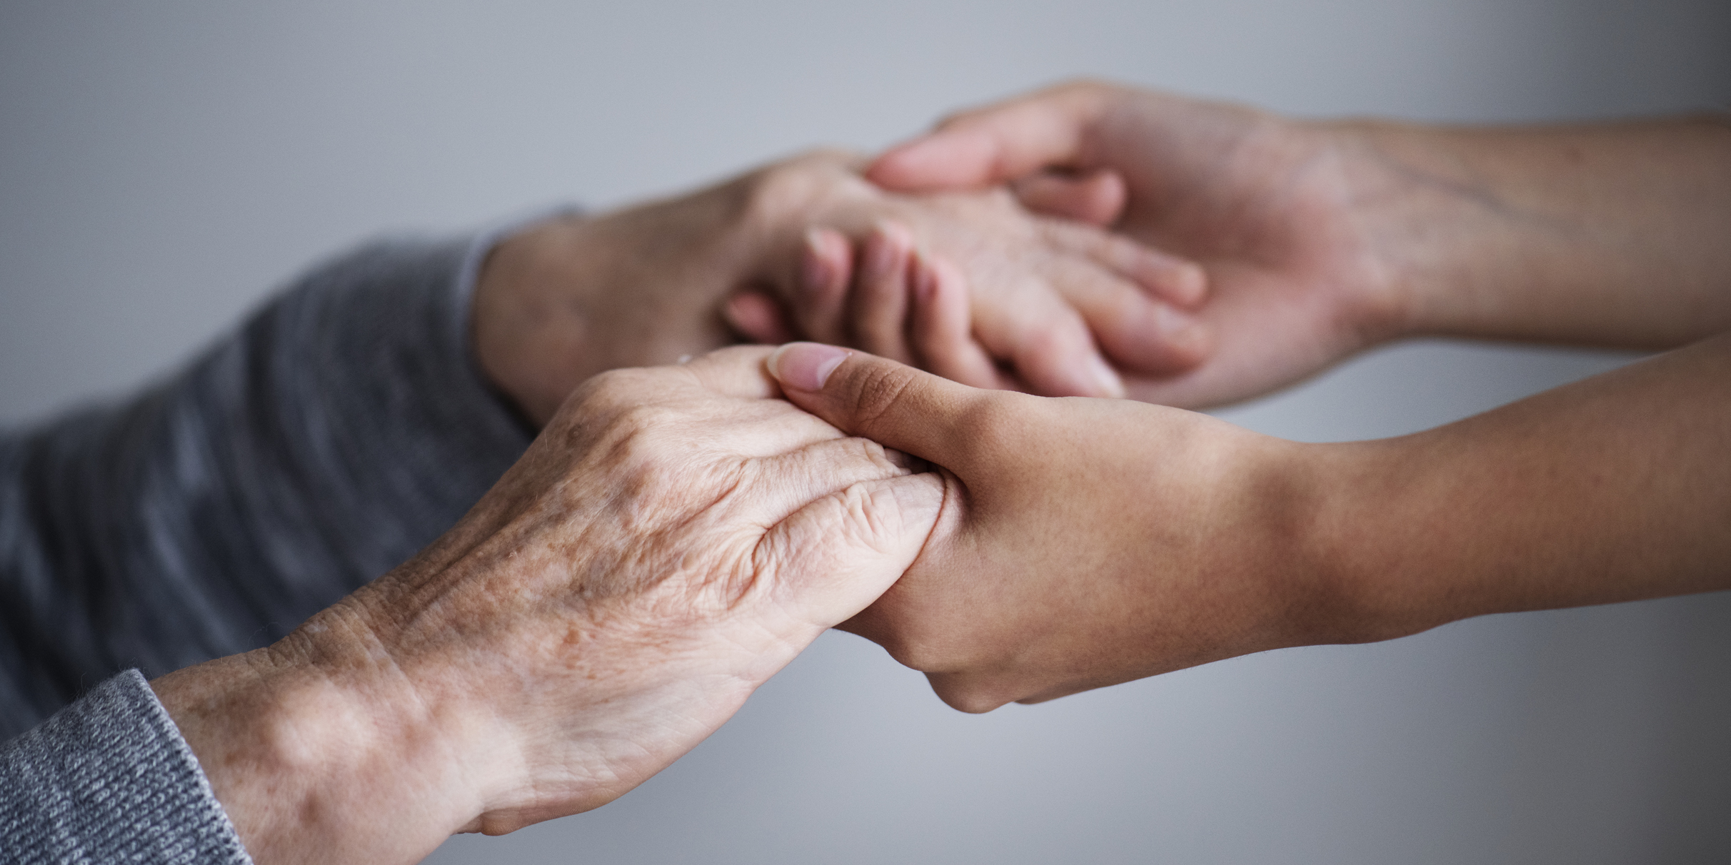
Semejante al primero es el segundo mandamiento: “Amarás a tu prójimo como a ti mismo”. La ley
de amor requiere la devoción del cuerpo, la mente y el alma al servicio de Dios y nuestros prójimos.

Slide 16
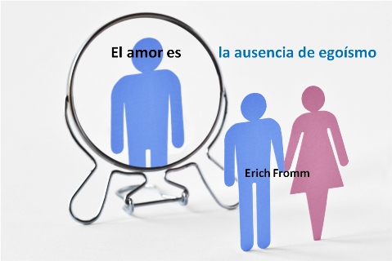
Y este servicio, mientras que nos hace una bendición para otros, trae la mayor bendición sobre
nosotros mismos. La ausencia del egoísmo yace en la base del auténtico desarrollo...
Reflejemos a Jesús p.41

Slide 17
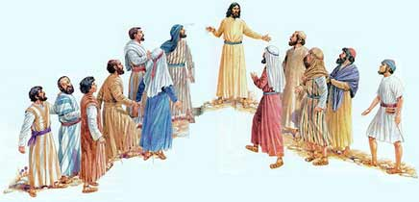
NUEVO HORIZONTE
DISCIPULADO
DISCIPULADO PARA DISCIPULAR

Slide 18
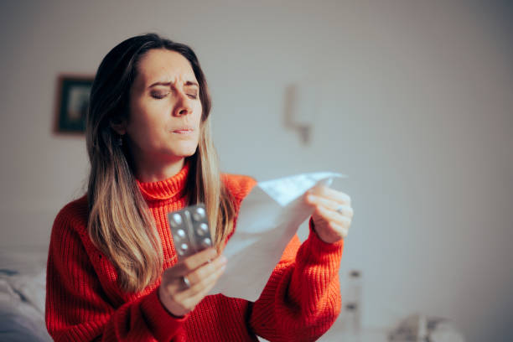
No podemos ir por la vida siendo cristianos a medias, ni interpretando mal la piedad, no podemos
servir a Dios y a las riquezas, hoy debemos experimentar el gozo de servir a los demás, ¿has observado
que en cada empaque de productos en letras muy pequeñas vienen los efectos secundarios que pueden
causar en su consumo? Hoy quiero presentarte los efectos secundarios del servicio.

Slide 19
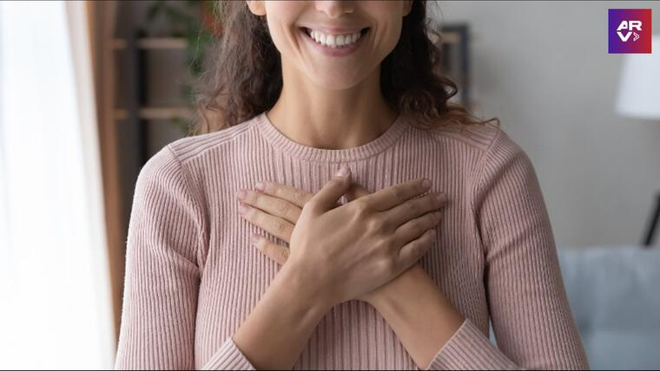
1. GRATITUD: Al ayudar a las personas vulnerables y marginadas se hacen evidente las
bendiciones que tenemos.

Slide 20
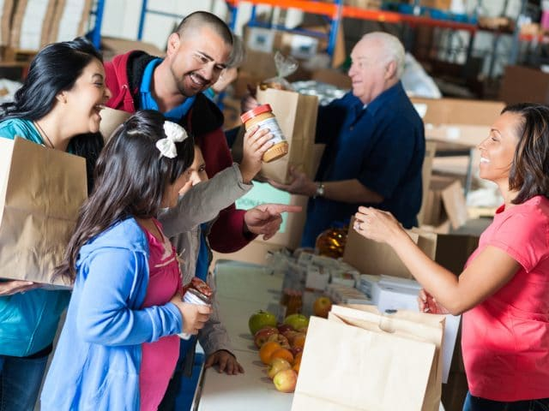
2. CONEXIÓN: Ser parte de ayuda voluntaria, fomenta los sentimientos de conexión por las
demás personas.

Slide 21
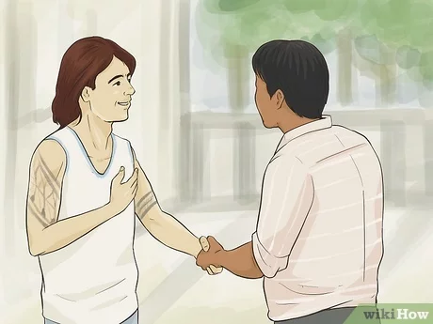
CANTO ESPECIAL
“Todos fueron creados a su imagen, y debemos tratar aun a los más degradados con respeto y
ternura. Dios nos hará responsables hasta de una sola palabra despectiva hacia un alma por la
cual Cristo dio su vida...” Reflejemos a Jesús pág.60

Slide 22

MISIONERO MUNDIAL
UZBEKISTÁN
2024

Slide 23

3. EMPATÍA: Cuando la bondad de ayudar a otros se mezcla con un poco de tristeza y crea en
nosotros una participación afectiva.

Slide 24
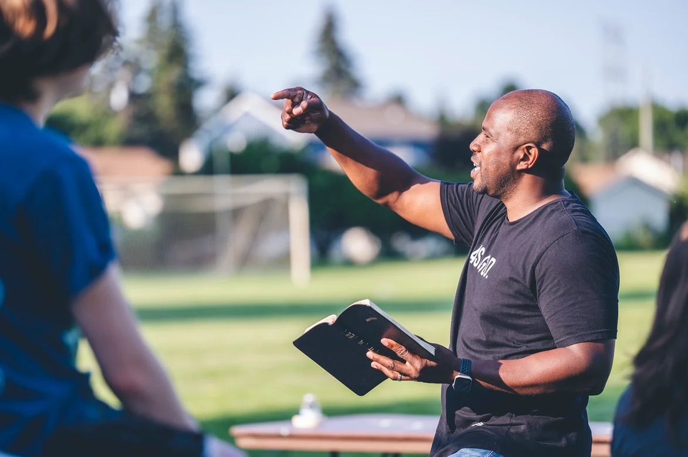
“El Señor exhorta a todos los que profesan creer en él a ser colaboradores con él, que usen cada
habilidad dada por Dios, cada oportunidad y privilegio para llevar a Jesucristo a las almas que
perecen y que están dentro de la esfera de su influencia”. Ser semejante a Jesús pág. 382.

Slide 25

INFORME
SECRETARIAL

Slide 26
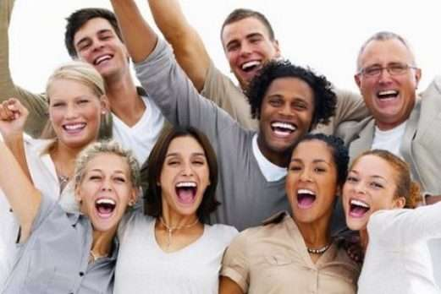
4. GOZO: Al momento de hacer un acto de servicio, mejora el sistema inmune y experimentamos
sentimientos y emociones positivas.

Slide 27
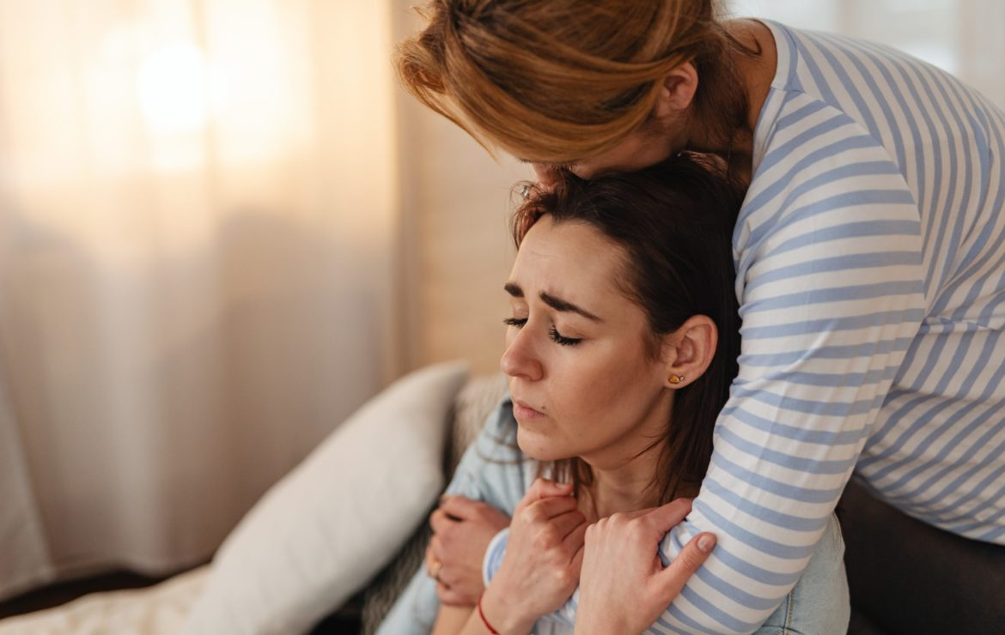
El adorador de Dios descubrirá que no puede atesorar ni una fibra de la raíz del egoísmo. No puede cumplir sus deberes hacia Dios y oprimir a sus semejantes. Dejar a un vecino sufriente sin atender a sus necesidades, equivale a abrir una brecha en la ley de Dios... El que ama a Dios no
solamente amará a sus semejantes, sino que considerará con tierna compasión las criaturas que Dios ha hecho.

Slide 28
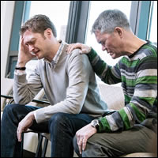
Cuando el Espíritu de Dios está en el hombre, induce a prestar alivio en lugar de producir sufrimiento... Debemos cuidar cada caso de sufrimiento, y considerarnos instrumentos
de Dios para aliviar al necesitado hasta donde nos lo permita nuestra habilidad. Debemos ser
colaboradores de Dios...Hijos e Hijas de Dios pág. 50.

Slide 29
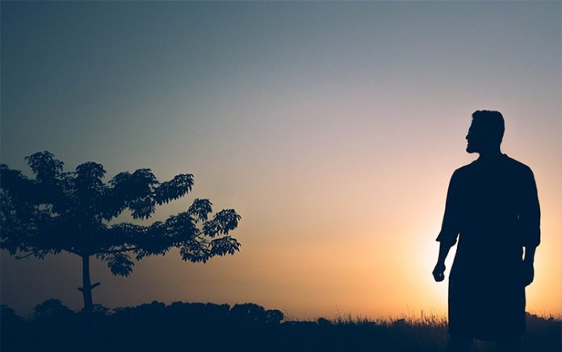
5. ¡TU TURNO! Hoy es tiempo de sumarnos y poder ser favorecidos con estos efectos secundarios que deja el Servicio en nuestras vidas, pues forjan nuestro carácter para esta vida
y para la vida futura e inmortal.

Slide 30
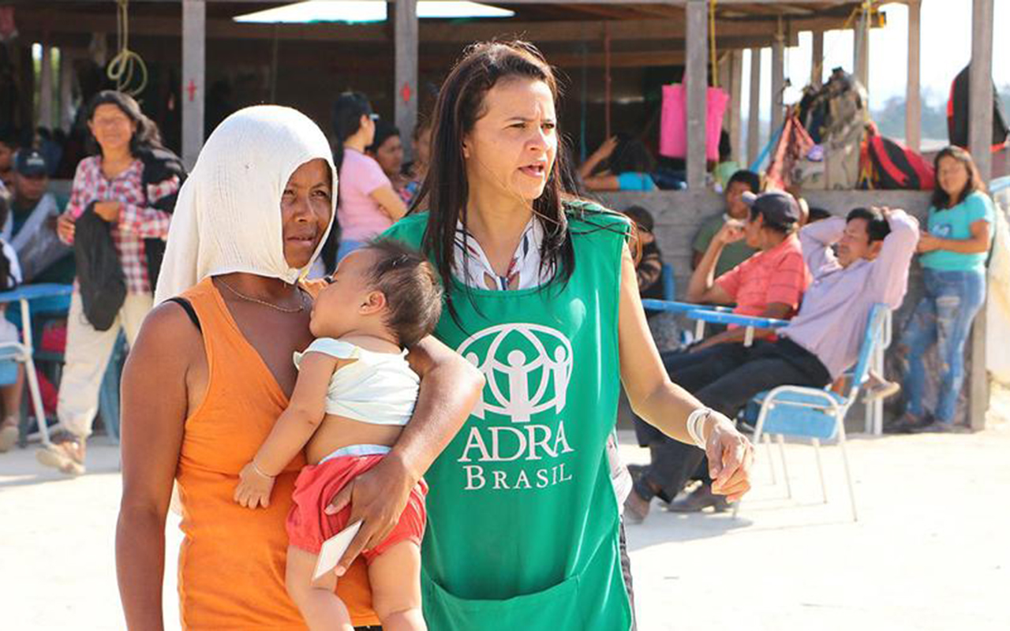
Desde nuestra iglesia local, podemos implementar
grandes proyectos para servir a nuestra comunidad inmediata (Brigadas médicas, ayudas a hospitales y asilos, ofreciendo comidas o canastas básicas cada sábado a personas en
situación de calle o que están en vulnerabilidad, dando atención a migrantes, etc.) también podemos ser beneficiarios como donadores de la asociación que nos representa
en el servicio a la comunidad como ADRA.

Slide 31
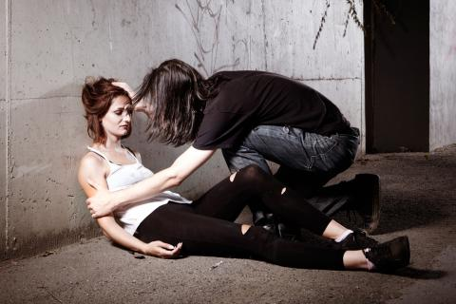
“Quienquiera que sea su prójimo, hay que
buscarlo y trabajar por él. ¿Son ignorantes?
Que su comunicación, su relación con ellos,
los haga más inteligentes. Los parias o marginados, los jóvenes, llenos de defectos de carácter, son los mismos a quienes Dios nos ordena ayudar”.
Ser Semejante a Jesús pág.382.

Slide 32
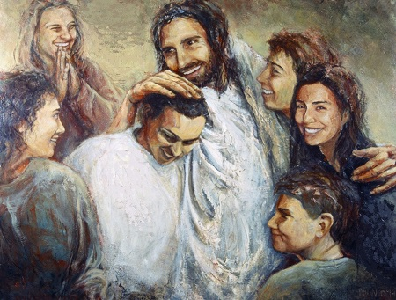
“La misma nobleza del mundo, considerará un honor ir al cielo en la compañía de quienes sean lo
suficientemente humildes como para aprender, y ángeles de Dios cooperarán con los que son obreros
juntamente con Dios. Necesitamos tener hambre y sed de justicia, para que podamos tener a Cristo
en nosotros como un pozo de agua que salta para vida eterna”. Ser semejante a Jesús pág.382.

Slide 33

CONCLUSIÓN
“Ya resuena el grito de guerra por todas partes. Avance hacia el frente cada soldado de la cruz, no con suficiencia propia, sino con mansedumbre y humildad de corazón. Su obra, mi obra, no terminará con esta vida. Podremos descansar por un poco de tiempo en la sepultura; pero cuando venga el
llamado, emprenderemos nuestra obra en el reino de Dios para promover la gloria de Cristo.

Slide 34
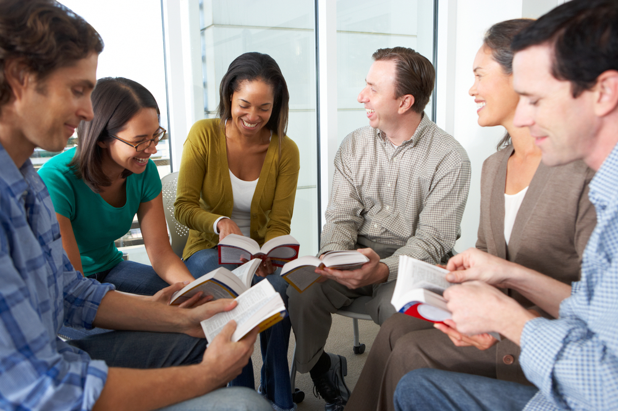
Esta santa obra debe comenzar sobre la tierra. No debemos analizar nuestro propio placer o conveniencia.
Nuestra pregunta debe ser: “¿Qué puedo hacer para llevar a otros a Cristo? ¿Cómo puedo hacerles
conocer el amor de Dios que sobrepasa todo conocimiento?”—The Signs of the Times,
27 de diciembre de 1899. Ver Ser semejante a Jesús pág.370.

Slide 35

Dar no es una obligación, es una oportunidad
para mostrar nuestra humanidad, hoy es tiempo de dar la espalda al egoísmo para ver de frente a
nuestro prójimo.

Slide 36
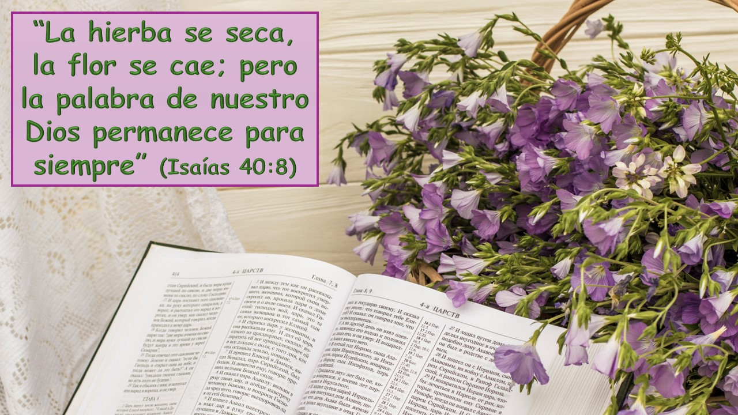
VERSÍCULO PARA MEMORIZAR

Slide 37

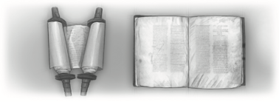
REPASO DE LA LECCIÓN # 6
LOS DOS
TESTIGOS

Slide 38
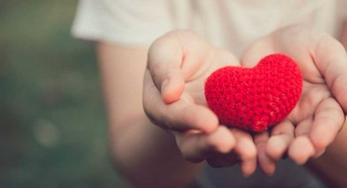
HIMNO FINAL
MANOS #497

Slide 39
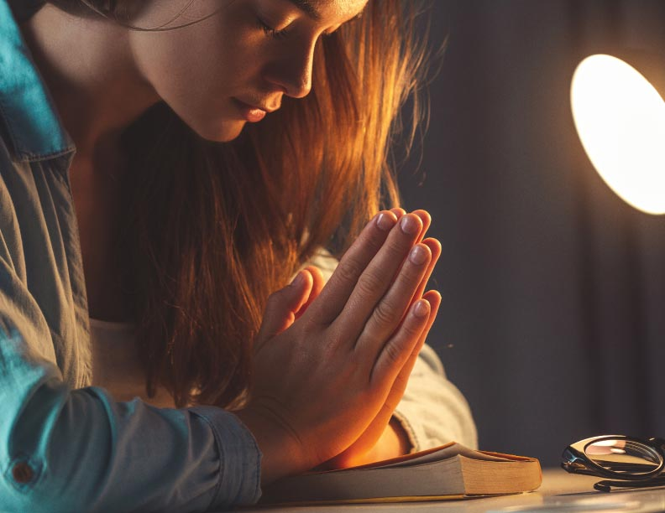
ORACIÓN FINAL

Slide 40


